Slide 1

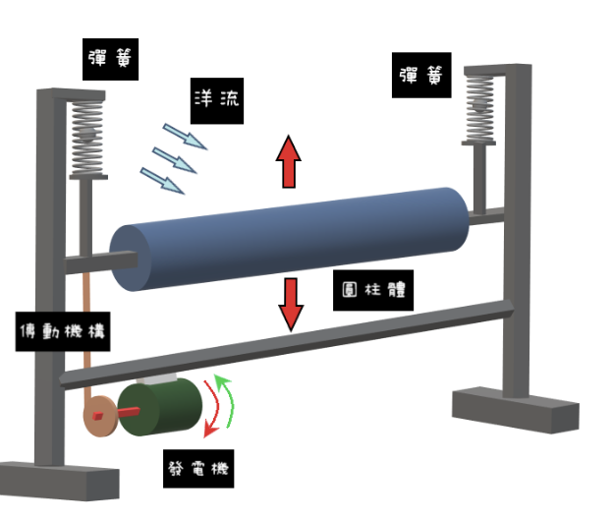
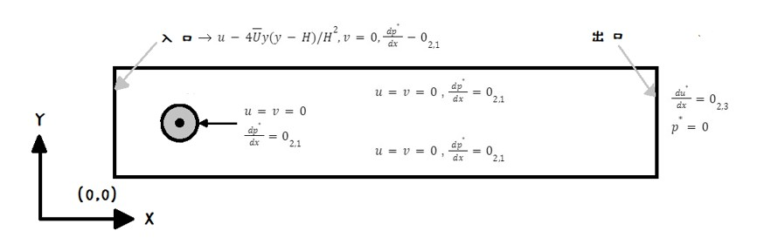


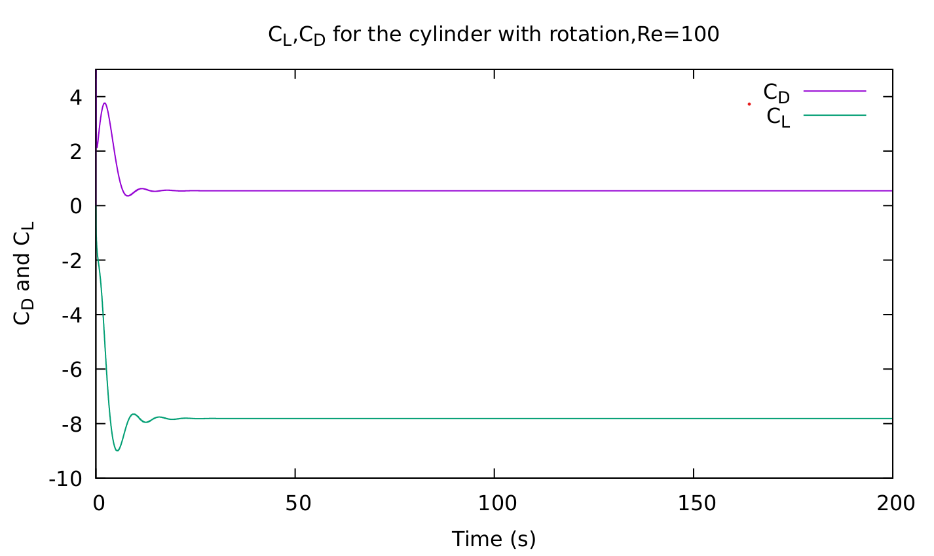
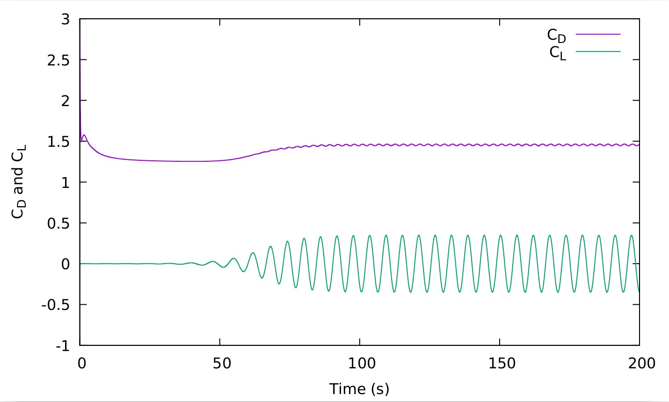
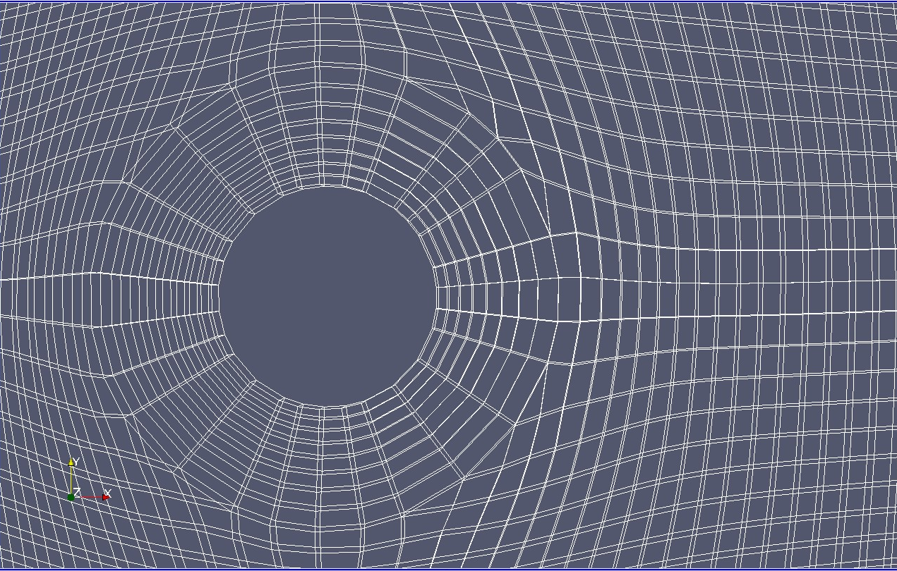
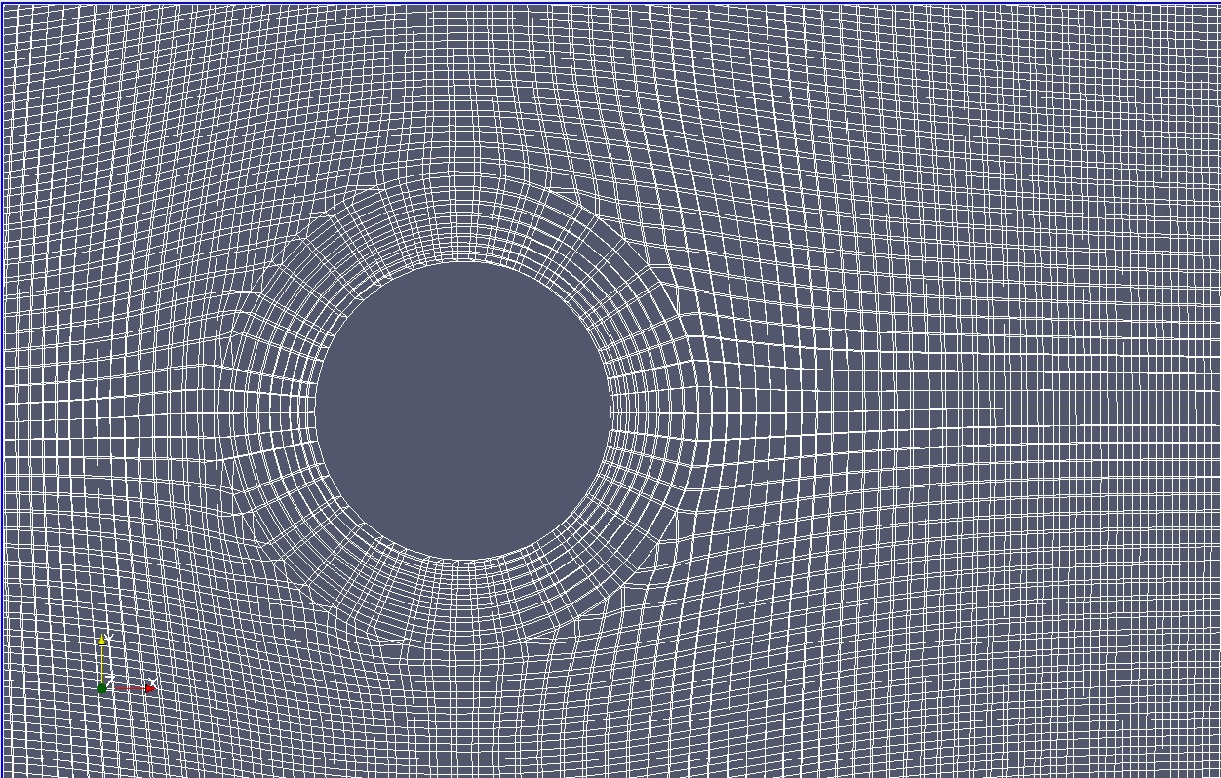
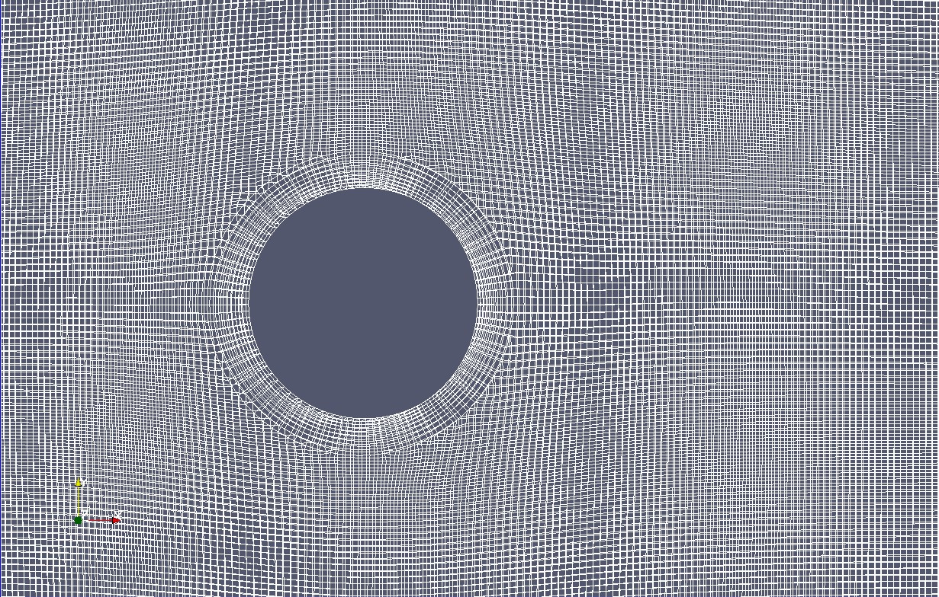
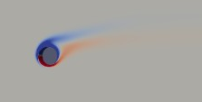
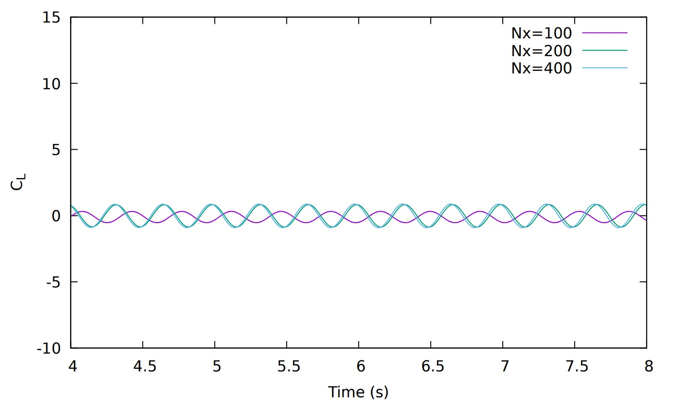
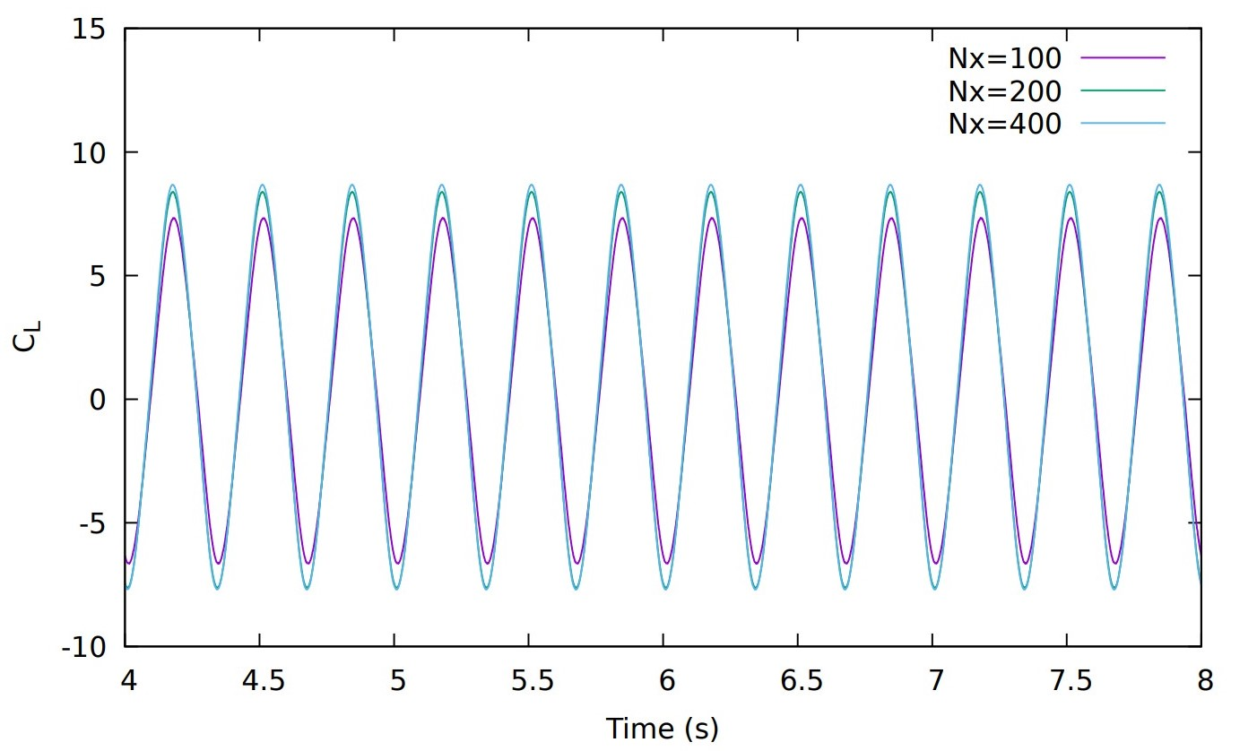
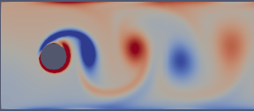
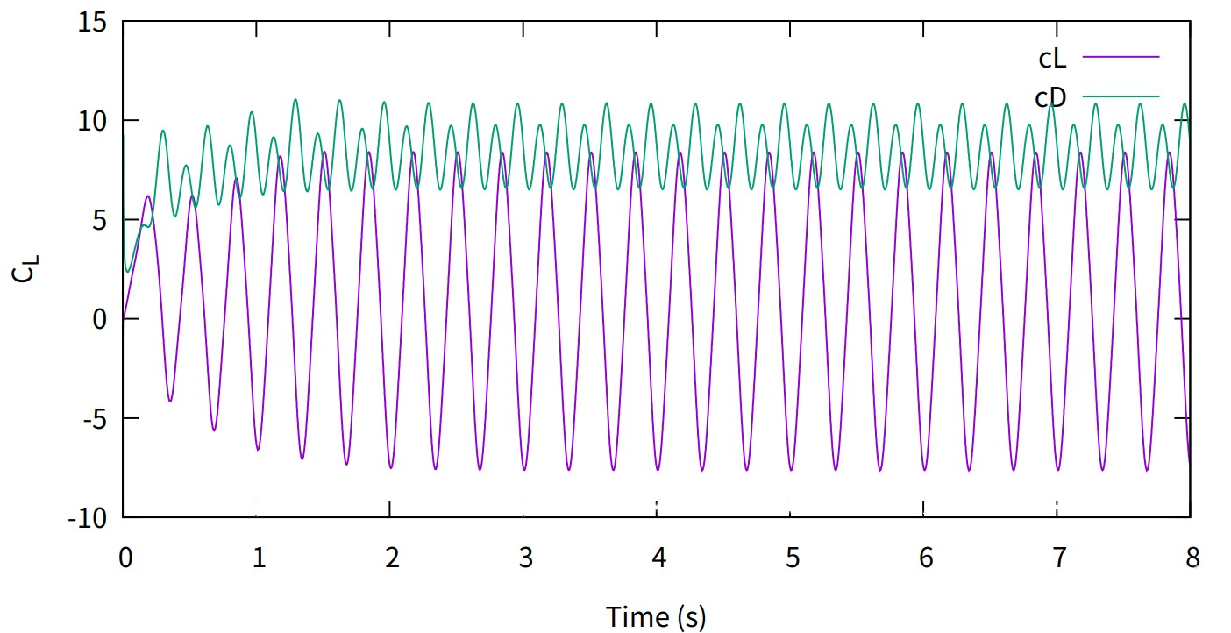
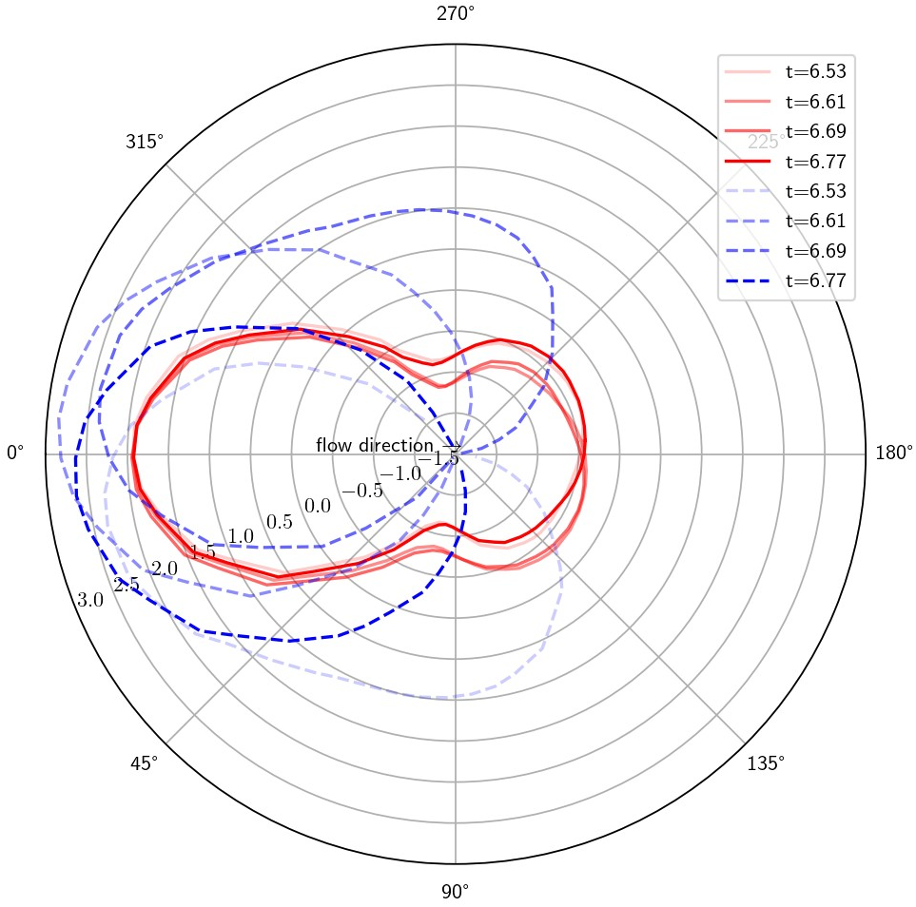
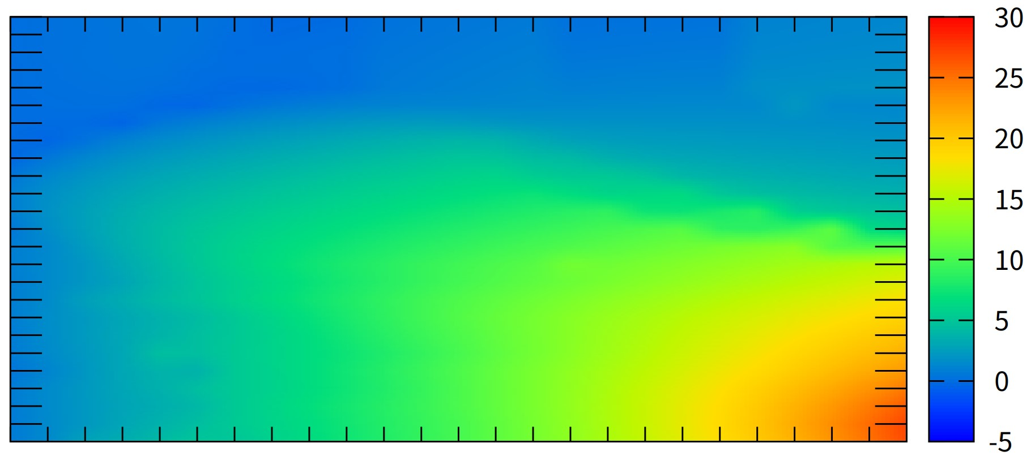
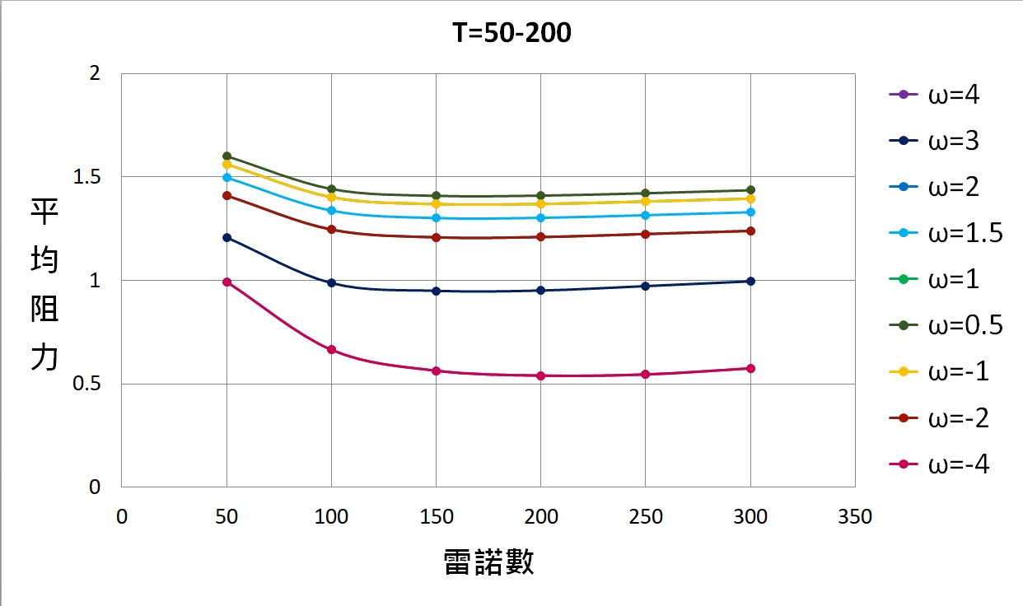
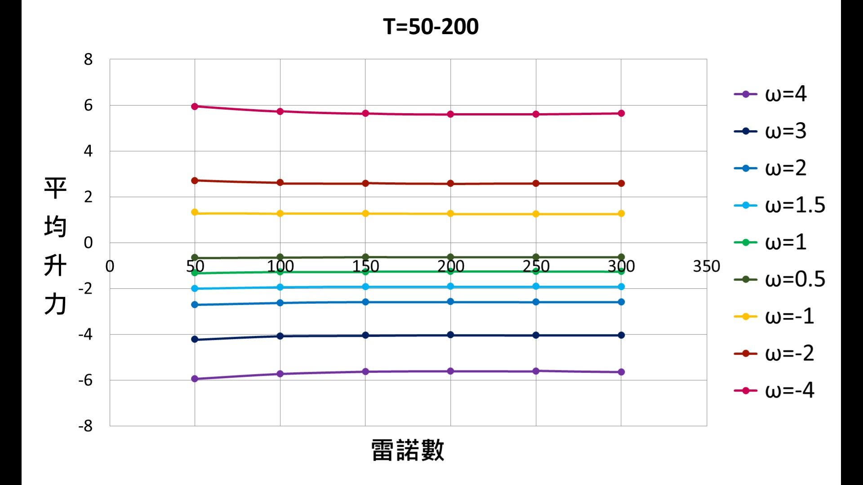
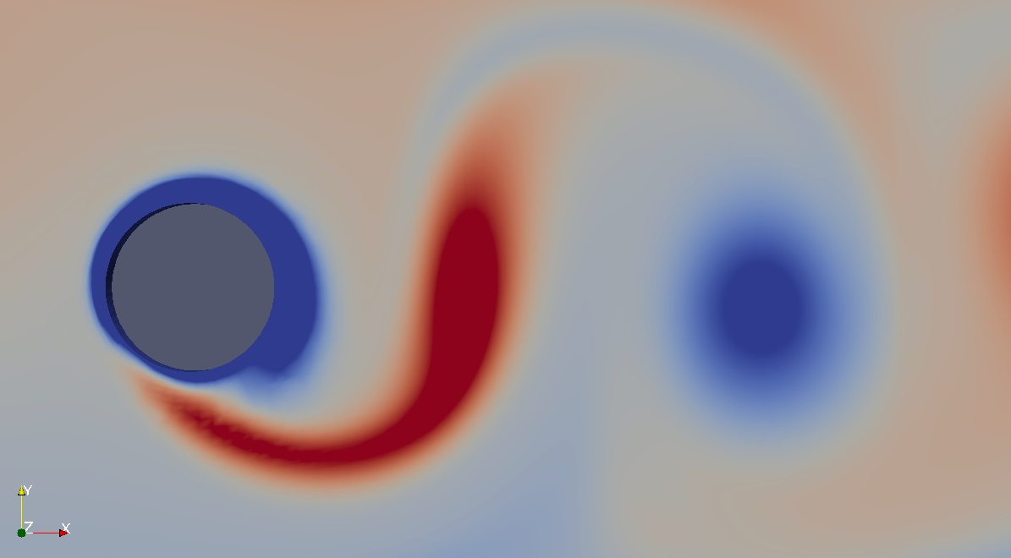
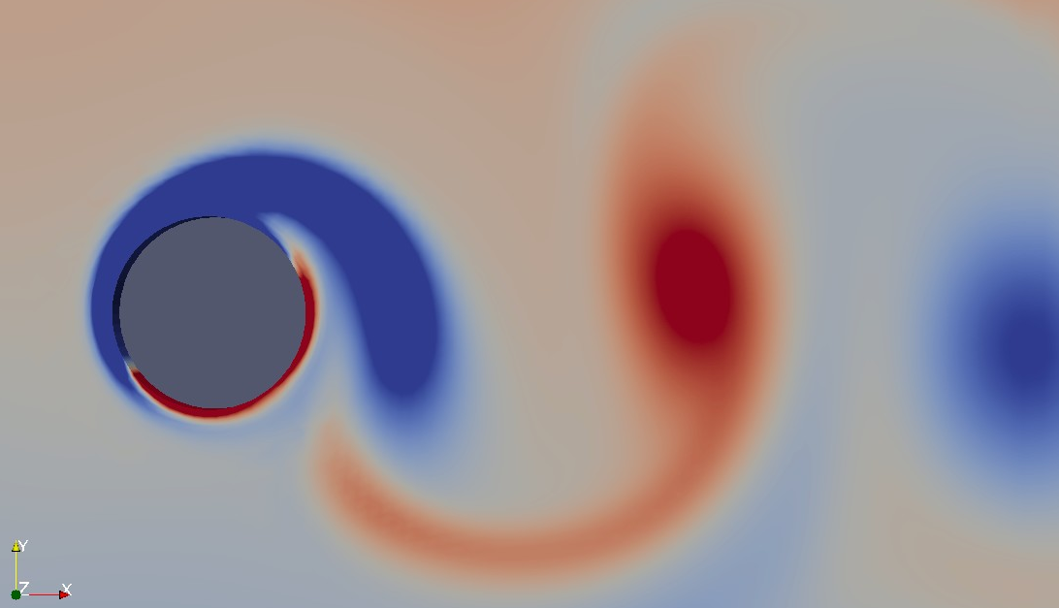
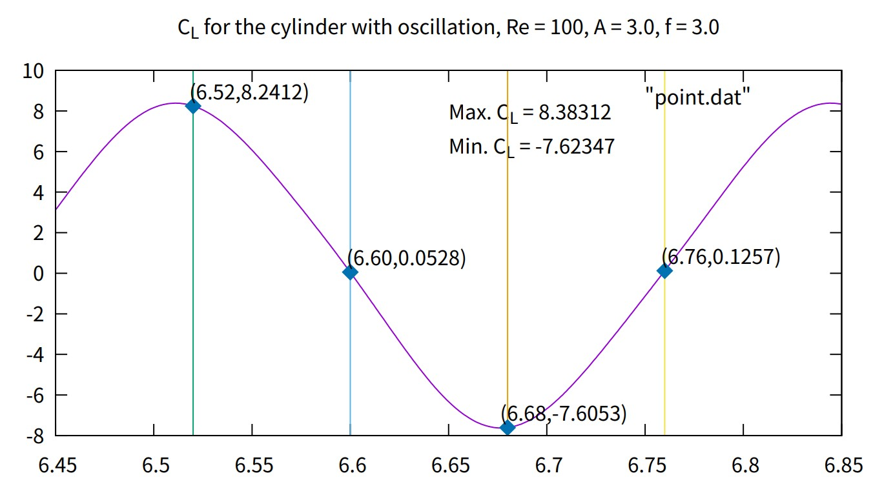
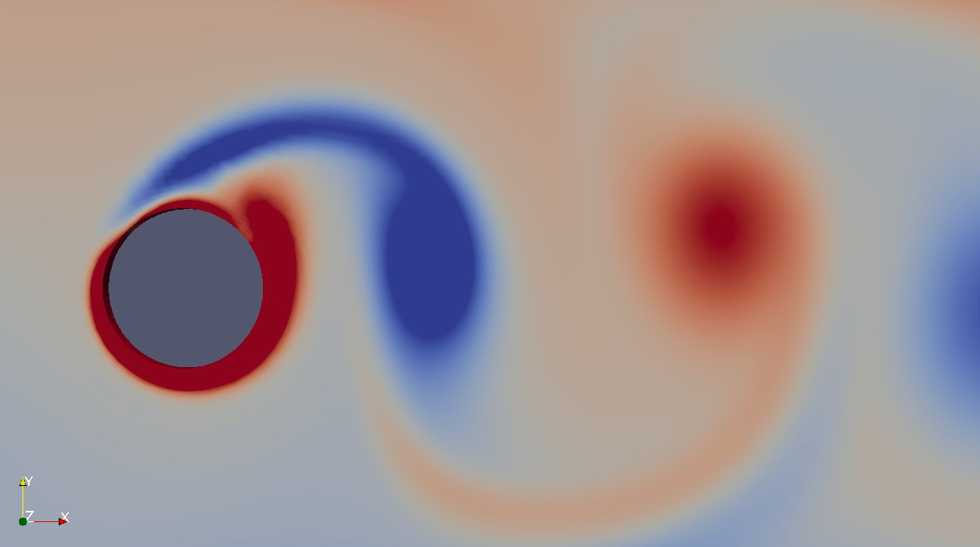
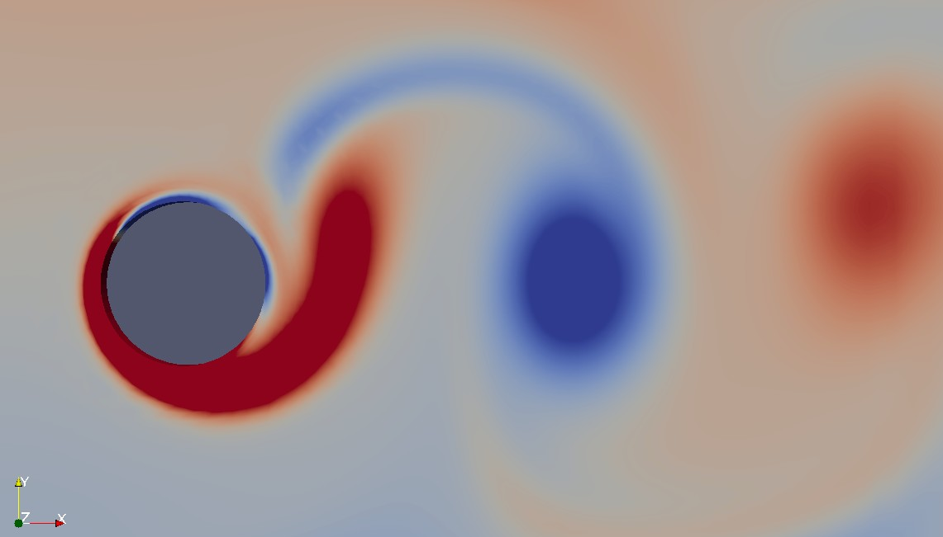
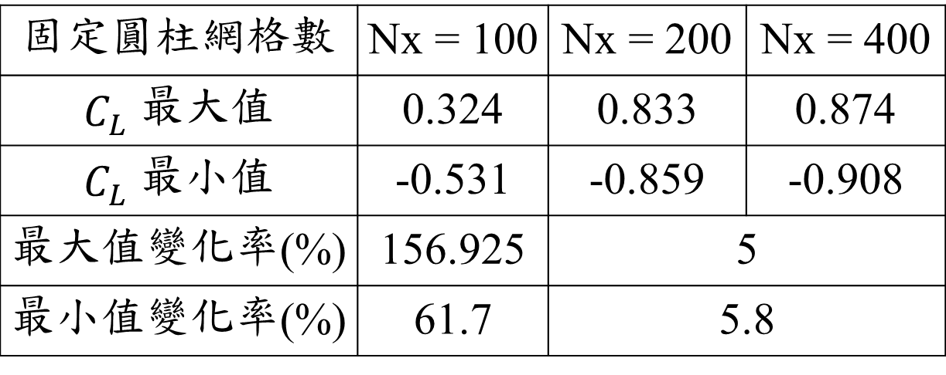
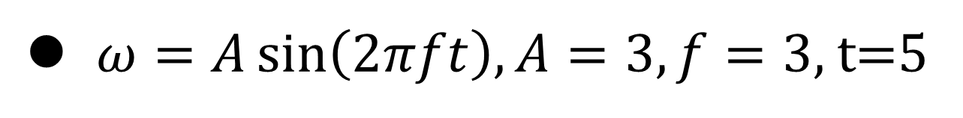
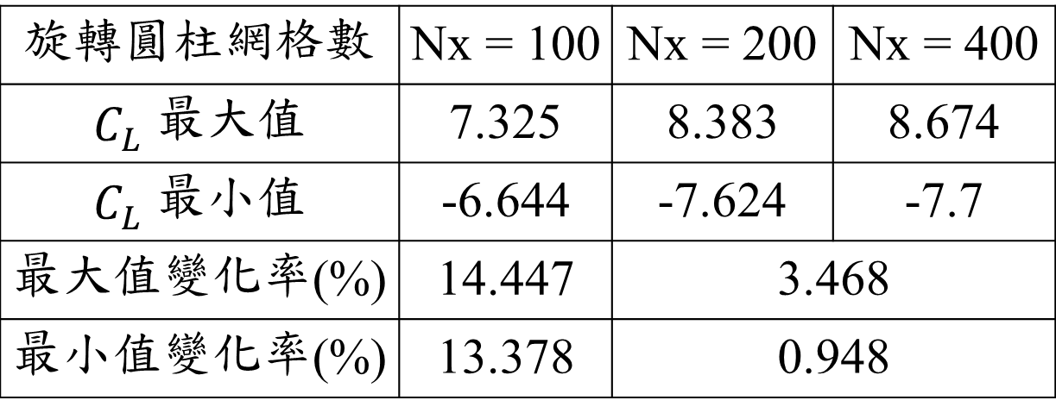


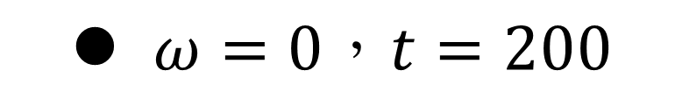
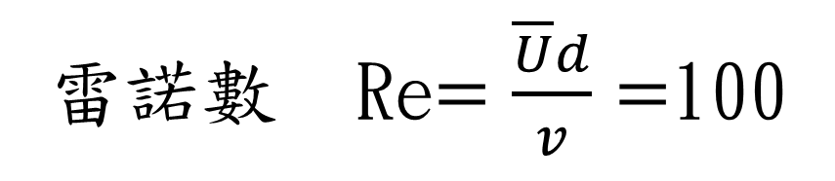
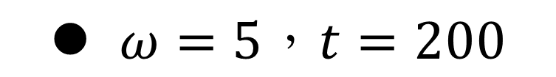
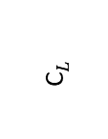
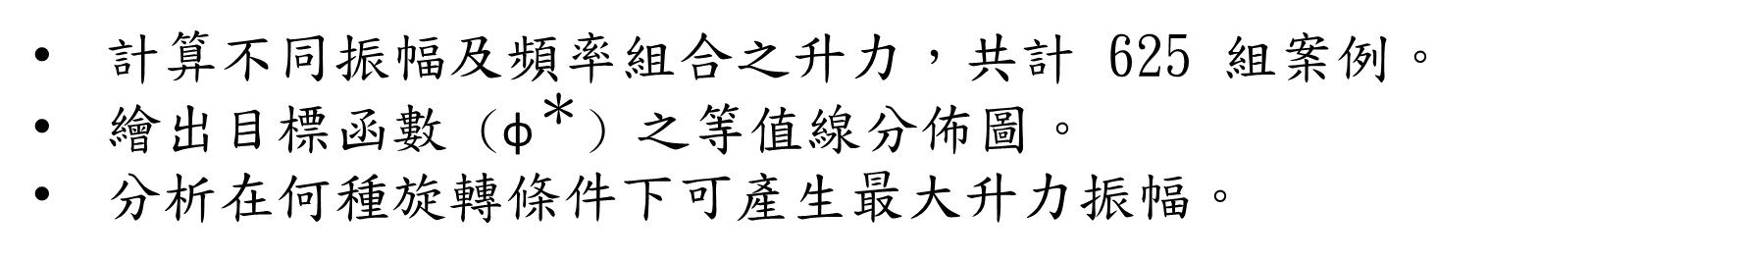
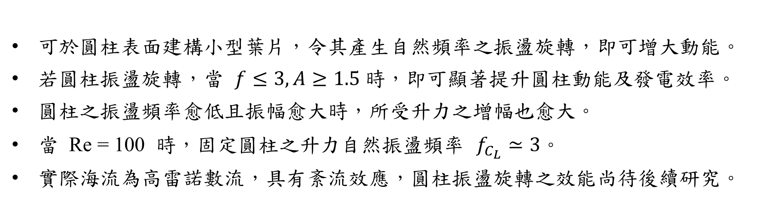
渦旋誘發振動之能量擷取數值研究
(Vortex Induced Vibration, VIV)
指導教授：林孟郁 教授 組員：鄭林威 楊智鈞 邱宥展 彭騰紳 詹玉如 倪 薇 張靖英
研究動機
研究目的
研究方法
圓柱之渦旋誘發振動 (VIV) 較渦輪機更適用於海流發電。
圓柱旋轉之Magnus effect可產生升力。
若讓圓柱週期性振盪旋轉，應可增大所受升力，提升發電效率。
建立一數值模型，初步以低雷諾數流為例，分析均勻流通過圓柱產生之渦流生成、散逸以及所引起之 VIV 現象。並研究圓柱定速與振盪旋轉對於流體運動以及圓柱受力之影響，以尋求得以提升圓柱能量擷取之旋轉型態。
應用開源軟體 OpenFOAM 建構均勻流通過圓柱之二維數值模型。
以 ParaView 進行計算結果之後處理。
以 Gnuplot 繪製阻、升力圖。
應用Matlab 計算阻、升力之振盪頻率與平均值。
VIV 能量擷取裝置
邊界條件
重要參數
彈簧
洋流
彈簧
雷諾數 Re$=\frac{\overline{U}d}{v}=$100
圓柱體
2
R=1
1.5
升力係數 C_{L}$=\frac{2F_{L}}{ρ{\overline{U}}^{2}d}$
阻力係數 C_{D}$=\frac{2F_{D}}{ρ{\overline{U}}^{2}d}$
傳動機構
1.5
d:圓柱直徑
渦度動畫
發電機
來源:https://www.sciencedirect.com/science/article/pii/S0360544217308083
收斂性測試
測試網格密度大小確認數值精確度
渦度與升力
圓柱靜止、定速旋轉、振盪旋轉
固定圓柱網格數 | Nx = 100 | Nx = 200 | Nx = 400
$C_{L}$ 最大值 | 0.324 | 0.833 | 0.874
$C_{L}$ 最小值 | -0.531 | -0.859 | -0.908
最大值變化率(%) | 156.925 | 5
最小值變化率(%) | 61.7 | 5.8
旋轉圓柱網格數 | Nx = 100 | Nx = 200 | Nx = 400
$C_{L}$ 最大值 | 7.325 | 8.383 | 8.674
$C_{L}$ 最小值 | -6.644 | -7.624 | -7.7
最大值變化率(%) | 14.447 | 3.468
最小值變化率(%) | 13.378 | 0.948
圓柱角速度：定速旋轉 $ω$ 為常數；振盪旋轉 $ω=A\sin{(2πft)}$
$ω=0，t=200$
係數圖
升力、阻力
渦度圖
$ω=5，t=200$
係數圖
升力、阻力
渦度圖
圓柱未振盪
Nx = 100
Nx = 200
Nx = 400
及頻率(f)為3
圓柱振幅(A)為3
$ω=A\sin\left(2πft\right),A=3, f=3,$t=5
渦度圖
係數圖
升力、阻力
振盪旋轉圓柱(Re = 100 為例)
不同 Re 值之定速旋轉圓柱
計算不同振幅及頻率組合之升力，共計 625 組案例。
繪出目標函數 (${\text{φ}}^{＊}$) 之等值線分佈圖。
分析在何種旋轉條件下可產生最大升力振幅。
阻力
角速度愈大阻力就愈大
雷諾數上升阻力會下降
雷諾數>150變化幅度低
升力
角速度愈大升力就愈大
相同的$ω$大小升力相近
雷諾數大小對升力影響不大
目標函數為升力振幅之相對增大量：
5
f
升力振幅隨 A 增加
及 f 減小而增大
0.2
A
5
目標函數等值線圖
一週期內不同時間圓柱表面壓力分佈圖
紅實線：固定圓柱/藍虛線：振盪旋轉圓柱
t=6.53
t=6.61
結論與建議
葉片
t=6.69
t=6.77
可於圓柱表面建構小型葉片，令其產生自然頻率之振盪旋轉，即可增大動能。
若圓柱振盪旋轉，當 $f≤3, A≥1.5$時，即可顯著提升圓柱動能及發電效率。
圓柱之振盪頻率愈低且振幅愈大時，所受升力之增幅也愈大。
當 Re = 100 時，固定圓柱之升力自然振盪頻率 $f_{C_{L}}≃3$。
實際海流為高雷諾數流，具有紊流效應，圓柱振盪旋轉之效能尚待後續研究。
$${\text{C}}_{L}$$
Time(s)
旋轉圓柱之渦度場，A = 3, f = 3
教育部高教深耕計畫補助 指導單位:教育部(高等教育深耕計畫) 主辦單位:中原大學工學院 協辦單位:中原大學研發處競爭力發展中心

